Slide 1
Бактерии и бактериоподобные организмы как возбудители болезней
Систематика фитопатогенных бактерий отделов Gracilicutes, Firmicutes

Slide 2
На растениях паразитирует несколько сотен видов бактерий. Это, конечно, несравнимо с десятками, а то и с сотнями тысяч видов фитопатогенных грибов, да и таких глобальных эпифитотий, как грибы, бактерии не вызывают. Однако они везде приносят ощутимый урон хранящейся продукции овощей и плодов, а в XXI в. усилилась вредоносность бактерий, особенно на посевах зерновых культур. Это объясняется комплексом причин: обработкой растений фунгицидными, а не бактерицидными препаратами, снижением внимания к качеству посевного материала, слабой подготовкой специалистов, часто путающих симптомы бактериальных заболеваний с неинфекционными болезнями, и др. Поэтому следует и бактериальным болезням уделить достойное внимание.

Slide 3
Общие свойства фитопатогенных бактерий
Бактерии — самые древние и самые мелкие (размеры их клеток составляют 0,5—4,5 мкм в длину и 0,3—0,6 мкм в ширину) организмы на земле. В их клетках нет ядра и покрытых мембранами ДНК-содержащих органелл (хлоропластов и митохондрий). Но кроме обязательной информационной молекулы — ДНК, управляющей всеми процессами жизнеобеспечения, в их клетках могут содержаться более мелкие информационные молекулы плазмиды, составляющие факультативный (необязательный) геном и кодирующие важные свойства, обеспечивающие адаптацию бактерий к условиям жизни (например, устойчивость к антибиотикам). Бактерии не имеют хромосом и полового процесса, но могут обмениваться плазмидами, вследствие чего полезные свойства, приобретенные одной бактерией, могут распространяться по всей популяции. Обмен генетическим материалом, который осуществляется не половыми клетками (гаметами) в ходе полового процесса, а обычными вегетативными клетками, называют горизонтальным переносом генов. Он может происходить не только между клетками бактерий одного вида, по и между клетками разных видов. Горизонтальный перенос генов обнаружен не только у бактерий, но и у эвкариотных организмов, в частности, у грибов. Но у бактерий он осуществляется с гораздо более высокой частотой и играет существенную роль в их эволюции.

Slide 4
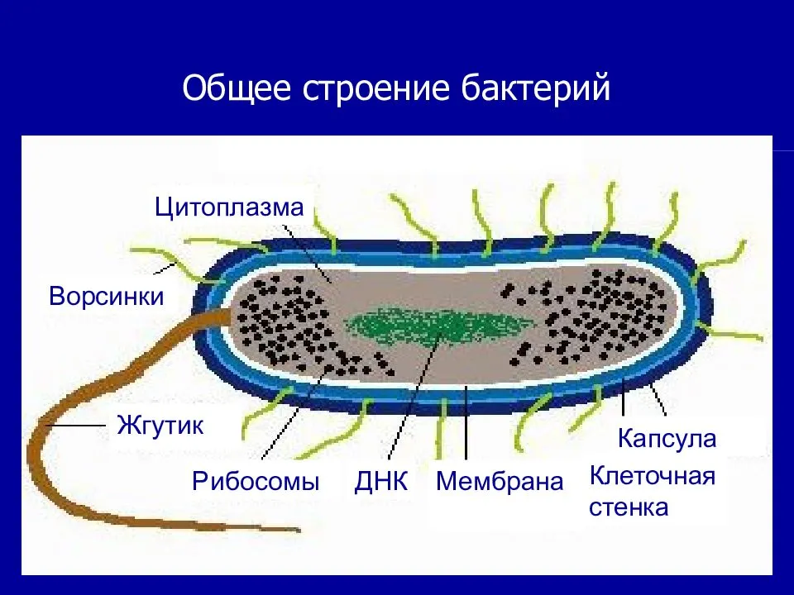

Slide 5
Бактерия, как любая клетка, покрыта клеточной мембраной, поверх клеточной мембраны располагается особая защитная оболочка – клеточная стенка, которая сделана из особого вещества – муреина. Жидкая часть клетки носит название цитоплазмы, у бактерий нет ядра, вместо него есть сгусток цитоплазмы, в котором находится молекула, несущая информацию – молекула ДНК, и называется нуклеоид, переводится как «подобный ядру». Каждый организм вырабатывает белок, бактерии не исключение, у них тоже есть части, вырабатывающие белок, и называются они рибосомы, они распределены по всей клетке. Жгутик бактерии необходим для движения, но не все бактерии обладают жгутиком, не все они способны к передвижению. Не все бактерии имеют и особые ворсинки, которых существует два вида: одними бактерия прикрепляется к необходимым поверхностям, другие служат для передачи информации между бактериями. Внутри бактерии находится запасное питательное вещество. И клеточная оболочка, и клеточная мембрана проницаемы для веществ, которые необходимы бактерии для жизнедеятельности, в первую очередь, для питания. При образовании вредных веществ для бактерии они удаляются также через оболочку и мембрану, так происходит обмен веществ у бактерий.

Slide 6
Морфология бактерий
Все бактерии — исключительно одноклеточные организмы. Некоторые способны образовывать колонии.
Размер и форма
Размеры их клеток колеблются в пределах от 1 до 15 мкм. По форме клеток различают:
Шаровидные — кокки:
микрококки — делятся в разных плоскостях, лежат одиночно;
диплококки — делятся в одной плоскости, образуют пары;
тетракокки — делятся в двух плоскостях, образуют тетрады;
стрептококки — делятся в одной плоскости, образуют цепочки;
стафилококки — делятся в разных плоскостях, образуют скопления, напопоминающие грозди винограда;
сарцины — делятся в трех плоскостях, образуют пакеты по 8 особей.
Вытянутые — палочки:
бациллы (палочковидные) — делятся в разных плоскостях, лежат одиночно;
Извитые:
вибрионы — в виде запятой;
спириллы — имеют от 4 до 6 витков;
спирохеты — длинные и тонкие извитые формы с числом витков от 6 до 15.
Помимо основных, в природе встречаются и другие, весьма разнообразные, формы бактериальных клеток.

Slide 7
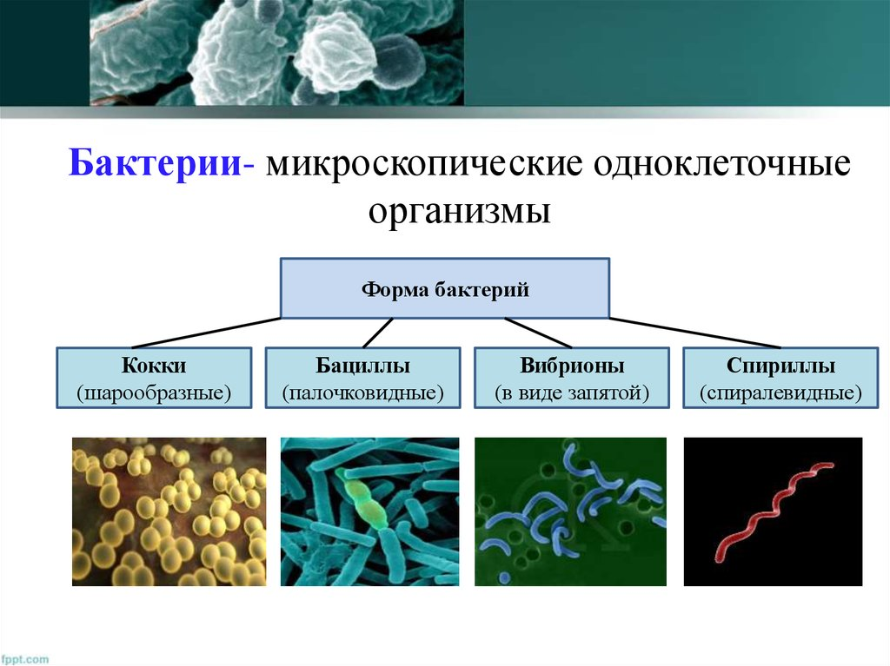

Slide 8
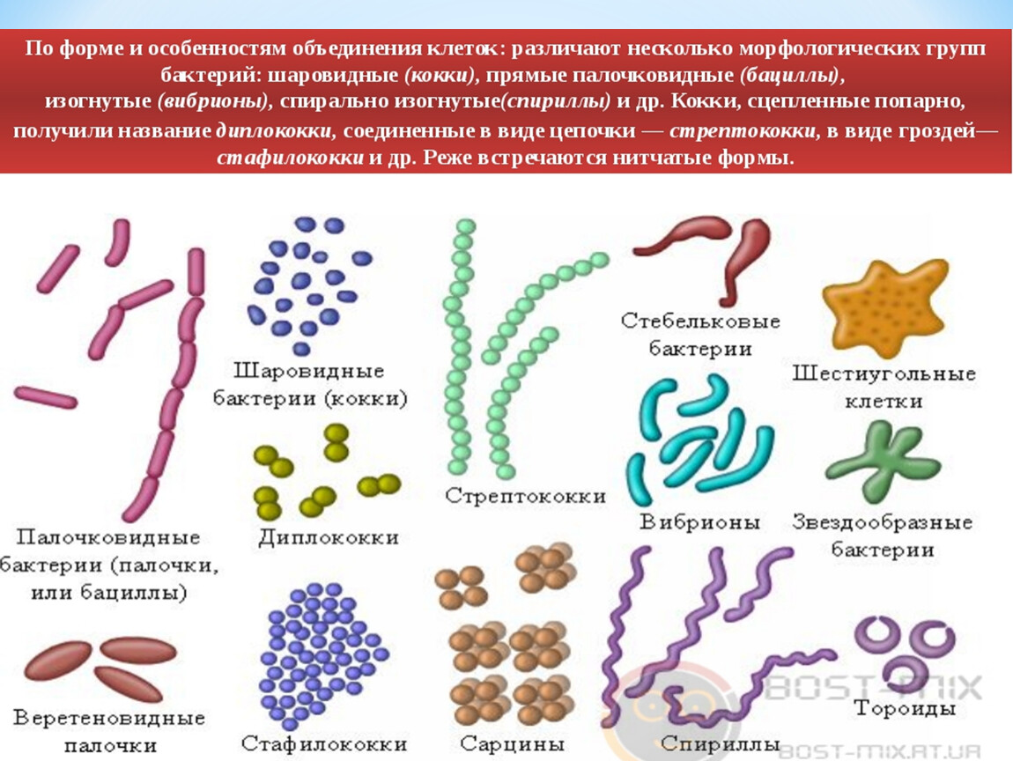

Slide 9
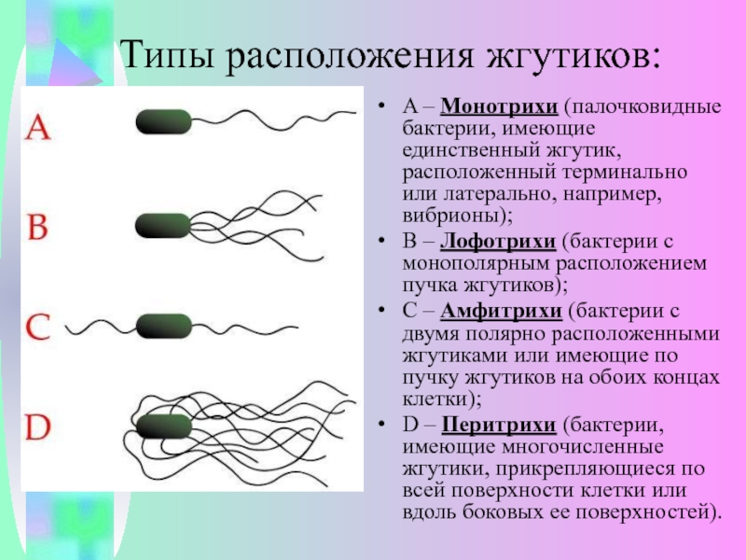

Slide 10
По способу питания бывают бактерии автотрофы или гетеротрофы. Автотрофные бактерии пребывают в основном в почве. Гетеротрофы различают такие, как: симбионты, паразиты и сапрофиты.

Slide 11
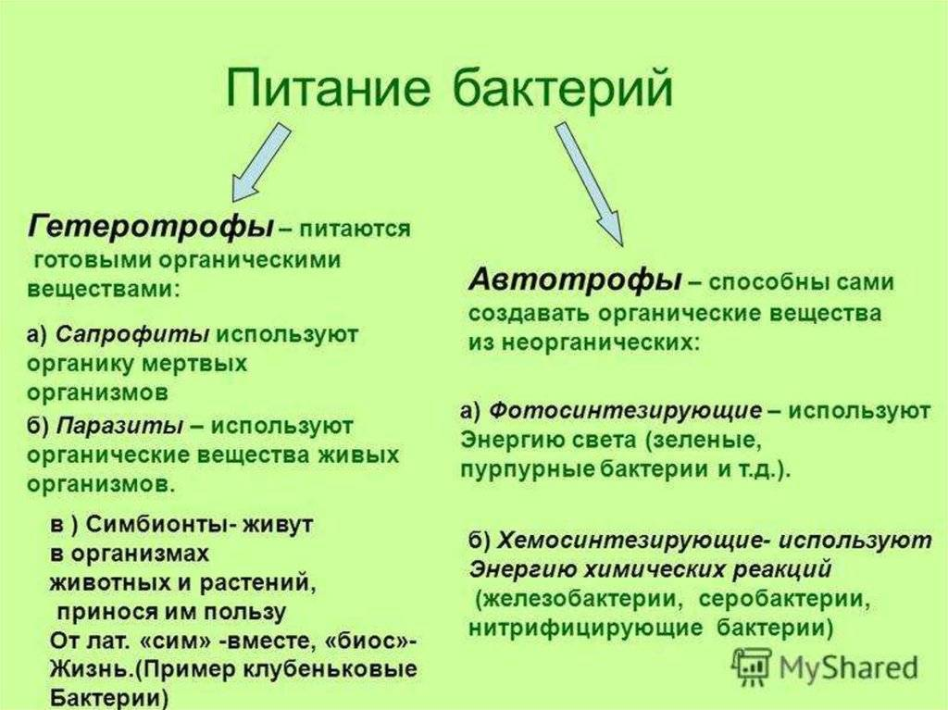

Slide 12
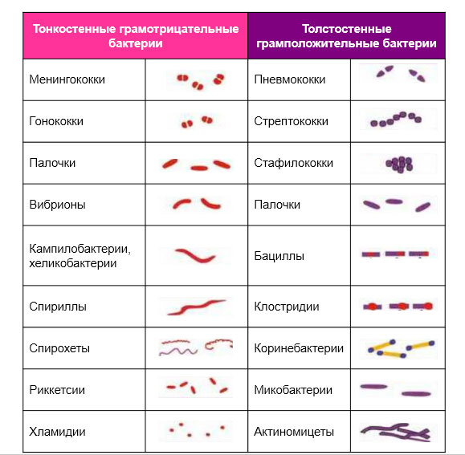

Slide 13
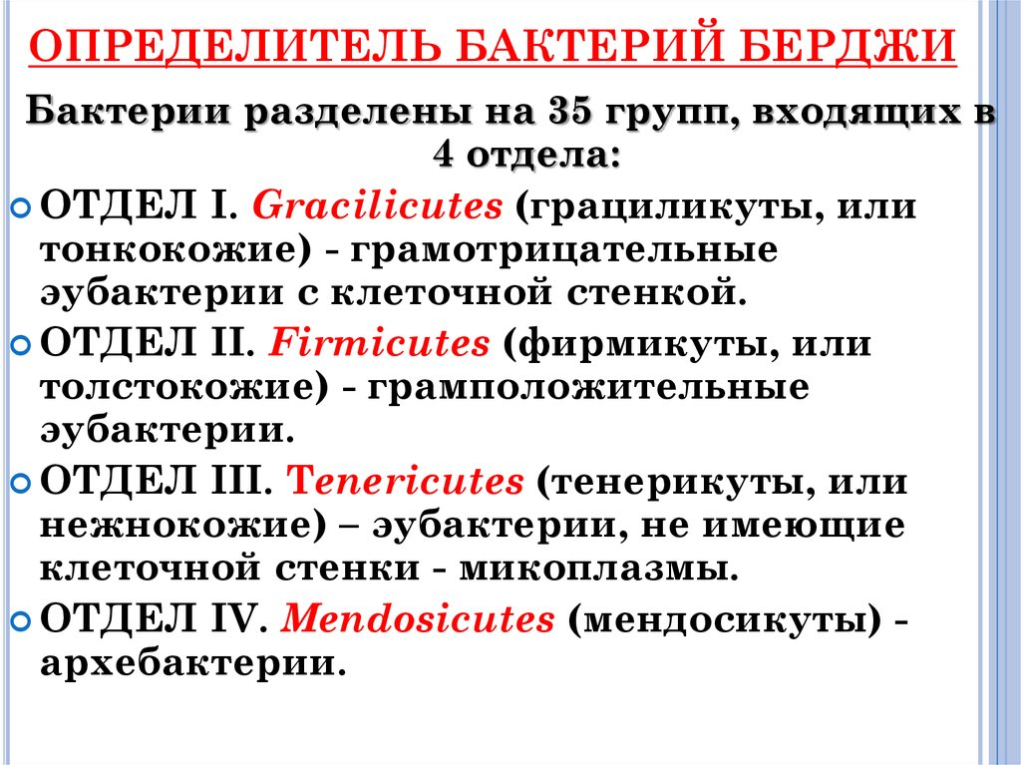

Slide 14
Отдел 1. Gracilicutes. Грациликутные или тонкостеночные. Организмы разной морфологии с грамотрицательными клеточными оболочками. Размножение – бинарное деление, почкование или множественное деление. Спор не образуют. Многие подвижные: жгутики или скольжение. Аэробные и анаэробные, или факультативно анаэробные. Отдел включает 3 класса: нефотосинтезирующие кл. Scotobacteria, фотосинтезирующие кл. Anoxyphotobacteria, кл. Oxyphobacteria.
Отдел включает 9 секций, сюда относят группы спирохет, спирилл и род Bdellovibrio – паразитирующий в клетках других бактерий, палочки и кокки, риккетсии и хламидии.

Slide 15
Отдел 1. Gracilicutes.
Класс Scotobacteria (Скотобактерии)- это грамотрицательные бактерии. Название класса происходит от греческого слова «sсotos» – темнота. Самый крупный класс бактерий.
Семейство Pseudomonadactae
Бактерии с полярными жгутиками, строгие аэробы. Прямые или изогнутые палочки, монотрихи и лофотрихи. Растут при температуре 4-43С.
Семейство включает 4 рода: Pseudomonas, Xanthomonas, Xylophilus, Ralstonia.
Фитопатогенными в основном являются бактерии р. Pseudomonas, Xanthomonas,

Slide 16
Pseudomonas solanacearum
На подсолнечнике:
Развивается два типа бактериального увядания:
1. Увядание всходов и взрослых растений (чаще на всходах) – признак диффузного поражения:
молодые растения – быстро буреют и усыхают;
на взрослых – листья теряют тургор, увядают и усыхают постепенно;
на стеблях и черешках взрослых растений появляются черные полосы;
на поперечном разрезе стеблей присутствует побурение сосудистой системы и выделение слизистой массы бурого цвета;
стебли трескаются и переламываются;
пораженные части растений выделяют янтарно-желтый экссудат бактерий.
2. Образование пятнистостей (может развиваться одновременно с первым) – признак местного поражения:
на листьях – окаймленные жилками, угловатые, маслянистые пятна, позднее темнеющие;
листья увядают и усыхают.

Slide 17
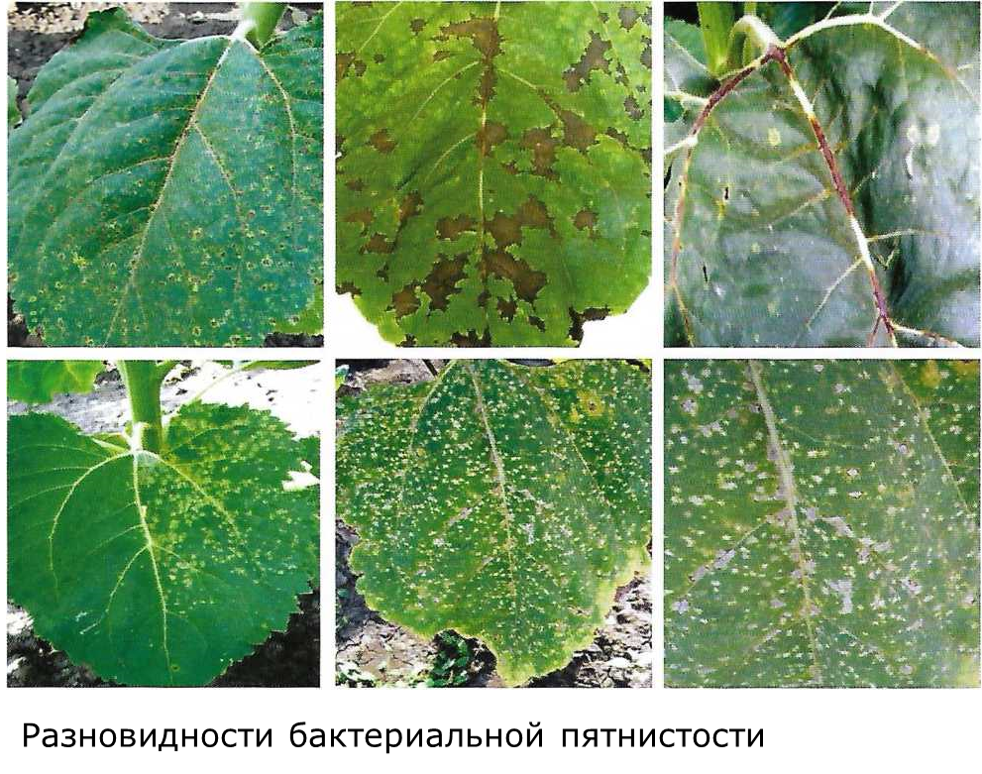

Slide 18
На картофеле:
Симптомы заражения варьируют в зависимости от срока заражения, возраста растения, степени устойчивости, условий окружающей среды:
формирование темного кольца на поперечных срезах стебля и клубня;
масса бактериальной слизи просвечивается сквозь наружные ткани в форме длинных и темных полос;
стебли и листья скручиваются, увядают и засыхают, при быстром течение заболевания они не теряют зеленый цвет, при медленном – желтеют;
клубни могут не образоваться, или иметь небольшие размеры, или формироваться почти нормальными;
почернение сосудистых пучков в клубнях, с последующим загниванием сначала отдельных мест, а затем образование темно-бурого слизистого кольца.

Slide 19
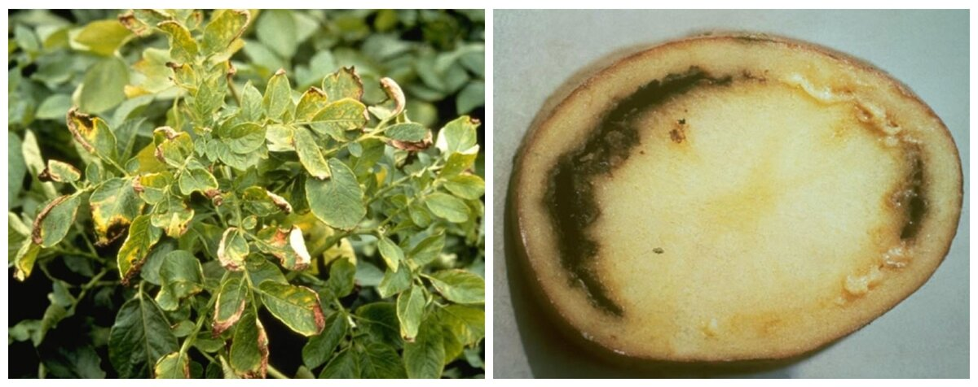

Slide 20
Бактериальный рак винограда Pseudomonas tumefaciens (Sm. Et Towns). Заболевание на лозе проявляется в форме опухолей, образующихся в основном на надземных одревесневших частях растения, обычно у корневой шейки (в месте прививки или поранения). Распространен фитопатоген во всех районах виноградарства.
Симптомы заболевания
Симптомы заболевания первоначально проявляются в форме незначительных наростов на штамбе и корневой системе. Особенно они заметны в местах у поверхности почвы. На ранней стадии опухоли белого или светло-коричневого цвета и трудноотличимы от каллуса. По мере прогрессирования заболевания размер опухолей увеличивается, а поверхность становится зернистой. Со временем они приобретают темно-коричневый или черный цвет, что связано с гибелью и разрушением клеток периферии. Опухоли могут раскрошиться и отделиться от растения или одревеснеть, стать твердыми и большими.
Рост пораженных фитопатогеном растений ослаблен и угнетен, листья мелкие, хлоротические. Такие растения восприимчивы к морозным повреждениям.

Slide 21
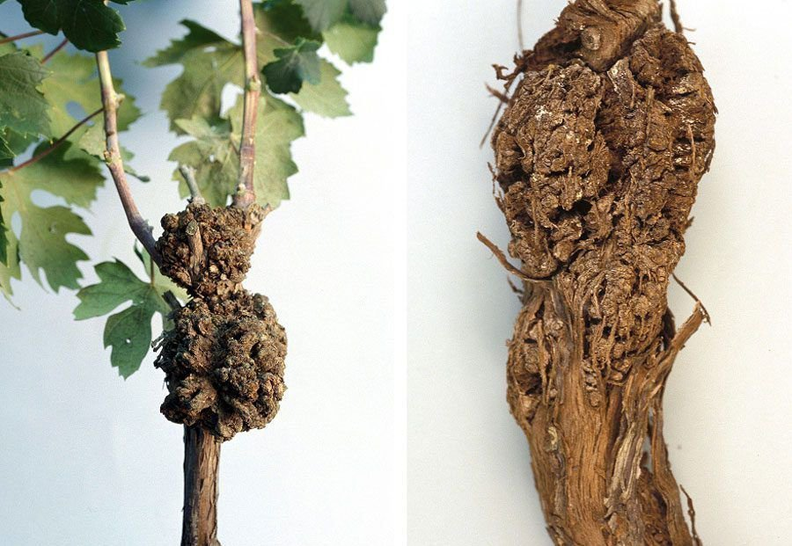

Slide 22
Черная бактериальная пятнистость томата - Xanthomonas campestris pv. vesicatoria (Doide)
Симптомы заболевания
Возможность заражения томата фитопатогеном существует на протяжении всего периода выращивания. При поражении рассады дальнейшее развитие затруднено и растения имеют угнетенный облик.
Болезнь проявляется локально. На листовых пластинках, черешках листьев, стеблях развиваются мелкие, до 3 мм, водянистой структуры почти черного цвета неправильной формы пятна, которые ограничивает узкий хлоротический ореол.
На молодых листьях пятна подвержены некрозу, с одновременным перфорированием центра. Временами пятна сливаются и распространяются на область жилок. Сильно поврежденные листья быстро меняют цвет на желтый и опадают.
Специфическими признаками воздействия черной бактериальной пятнистости является появление на зеленых плодах темных пятен с водянистым ореолом. По мере развития инфекции они разрастаются и вдавливаются. Эпидермис по периферии пятен растрескивается, и они превращаются в струпья. Ткани в непосредственной близости от повреждений становятся водянистыми, гниль в них проникает глубоко.

Slide 23
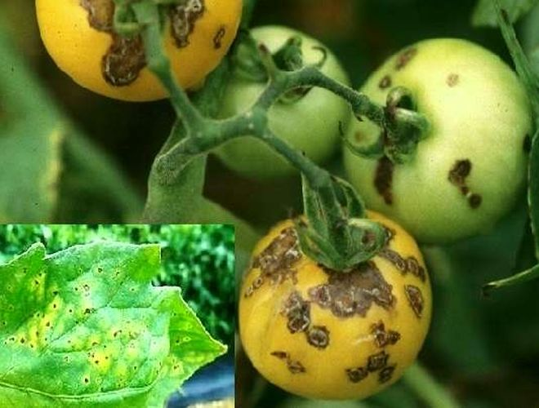

Slide 24
Отдел 2. Firmicutes. Организмы с грамположительной клеточной стенкой. Толстостеночные кокки, палочки или нитчатые формы.
Размножаются бинарным делением. Некоторые образуют эндоспоры, у других – споры на гифах или в спорангиях. Передвигаются с помощью жгутиков, большинство неподвижно. Аэробы, анаэробы, факультативные анаэробы. По морфологии предложено деление на два класса: класс Firmibacteria (кокки, палочки, неветвящиеся нити); класс Thallobacteria (ветвящиеся формы).

Slide 25
Класс Firmibacteria
Семейство Bacillaceae
В это семейство входят палочки с нестойкими паразитическими свойствами.
Спороносные бактерии могут жить в почве как сапрофиты, но довольно легко переходят на питание живыми тканями, вызывая их загнивание.
Заболевания, вызываемые Bacillus mesentericus:
Бактериоз початков кукурузы;
Загнивание пестичных цветков тыквы;
Побурение плодов кабачков;
Гниль клубней картофеля;
Гниль коробочек хлопчатника

Slide 26
Класс Thallobacteria
Клетки организмов класса Thallobacteria способны многократно ветвится (эуактиномицеты), или имеют слабо выраженную тенденцию к ветвлению (коринеформные бактерии), или образуют рудиментарный мицелий на ранней стадии развития (проактиномицеты).
Класс Thallobacteria – объединяет паразитические и сапрофитные виды. Многие являются паразитами человека, животных или растений. С точки зрения фитопатологии, наиболее значимы представители рода Clavibacter.

Slide 27
Род Clavibacter – относится к коринеформным бактериям. Это сводная группа грамположительных неспорообразующих палочковидных бактерий неправильной формы. Представители рода Clavibacter выделены из рода Corynebacterium. Представлен пятью видами: Clavibacter michiganensis, C. iranicus, C. michiganensis, C. rathayi, C. tritici, C. xyli. Типовой вид – Clavibacter michiganensis. Штамм Clavibacter michiganensis subsp. michiganensis(Smith) Da – возбудитель бактериального рака томата.

Slide 28
Бактериальный рак томата – это болезнь растения. Возбудитель – бактерия Clavibacter michiganensis subsp. michiganensis (Smith) Davisetal. Проявляется в нескольких формах: увядания растений из-за поражения сосудистой системы; пятнистость на листьях и плодах; язвочки на стеблях, плодоножках, жилках и черешках листьев. Различают диффузную и локальную формы развития. Инфекция широко распространена.

Slide 29
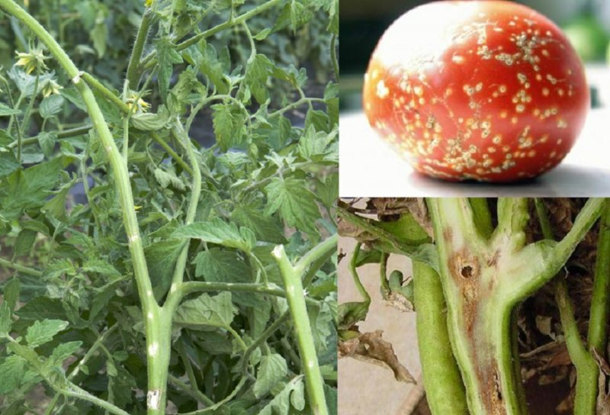

Slide 30
Отдел 3. Tenericutes. Мягкостеночные. Относятся прокариоты, у которых отсутствует клеточная стенка и не синтезируются предшественники пентидогликана. Клетки окружены ЦПМ, плейоморфны. Размножение – бинарным делением, почкованием, фрагментацией. Окрашивание по Граму – отрицательно.
Характерно образование мелких, врастающих в огар колоний. Могут быть сапрофитами, паразитами или патогенными формами. Представлены одним классом: Mollicutes. В секцию входят микоплазмы. К молликутам относят эндосимбионтов простейших грибов.
Отдел 4. Mendosicutes (mendosus – ошибочный). Объединены прокариоты, претендующие на более раннее происхождение, чем формы включенные в I и II отделы. Клетки разной формы – кокки, палочки, нити. Многие – плейоморфны. Большинство имеют клеточную стенку, но она не содержит типичного пептидогликана, может быть построена только из белковых макромолекул или гетерополисахаридов, по Граму окрашиваются и Г- и Г+; большинство – строгие анааэробы, многие имеют жгутики. Характеризуются экологическим и метаболическим разнообразием, способностью жить в экстремальных условиях.

